Slide 1
펭귄 데이터셋 분석 슬라이드

Slide 2
제목 슬라이드
펭귄 데이터셋(주요 신체지표) 탐색 분석 발표자: 자동 분석기

Slide 3
목차
데이터 개요
주요 시각화 및 인사이트 (여러 슬라이드)
교차표/피봇 요약
종합 해석 및 권고

Slide 4
데이터 개요
데이터셋은 세 종(Adelie, Chinstrap, Gentoo)과 세 섬(Biscoe, Dream, Torgersen), 성별, 부리/지느러미/체중 등의 수치형 변수를 포함한다. 결측값을 제거한 후 분석을 진행했으며, 전체 샘플 수는 333개이다. 요약 통계는 데이터의 중앙값·분산·범위를 제공하여 이후 시각화 해석의 기초가 된다.

Slide 5
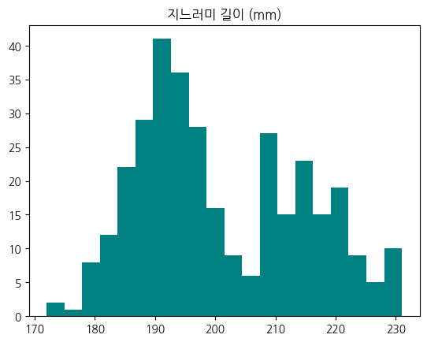
히스토그램: 지느러미 길이

Slide 6
이번 히스토그램은 전체 샘플의 지느러미 길이 분포를 보여준다. 중앙값은 약 200mm 근처에 위치하며, 분포는 대체로 단봉형을 띠나 Gentoo 쪽으로 치우친 꼬리가 관찰된다. 종별 차이를 고려하면 지느러미 길이는 종 분류에 유의미한 설명력을 가지며, 분포의 극단값은 드물어 데이터 품질이 양호함을 시사한다.

Slide 7
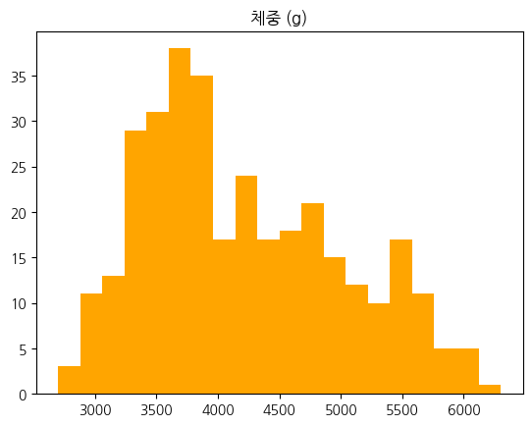
히스토그램: 체중

Slide 8
체중은 종별 차이가 뚜렷하게 나타나는 변수로, Gentoo가 높은 체중 구간에 밀집한다. 전체 분포는 약간의 우측 꼬리를 가지며 일부 고체중 개체가 존재한다. 따라서 종을 구분하지 않은 전체 통계는 그룹 간 차이를 가릴 수 있으므로, 분석 시 종 구분을 고려해야 한다.

Slide 9
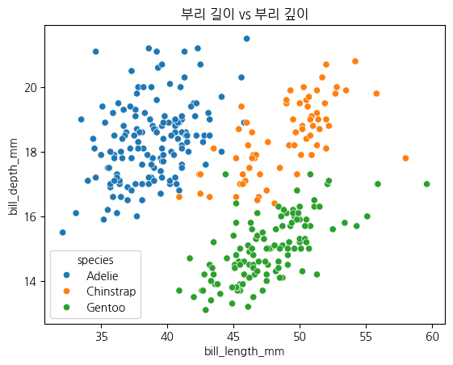
산점도: 부리 길이 vs 부리 깊이

Slide 10
부리 길이와 부리 깊이의 산점도는 종별 군집 패턴을 보여준다. Gentoo는 부리 길이가 긴 쪽으로 뚜렷히 분리되는 반면, Adelie와 Chinstrap은 일부 중첩된다. 이 변수 조합은 분류 모델에서 유용할 수 있으나 일부 종 간에는 추가 변수가 필요하다.

Slide 11
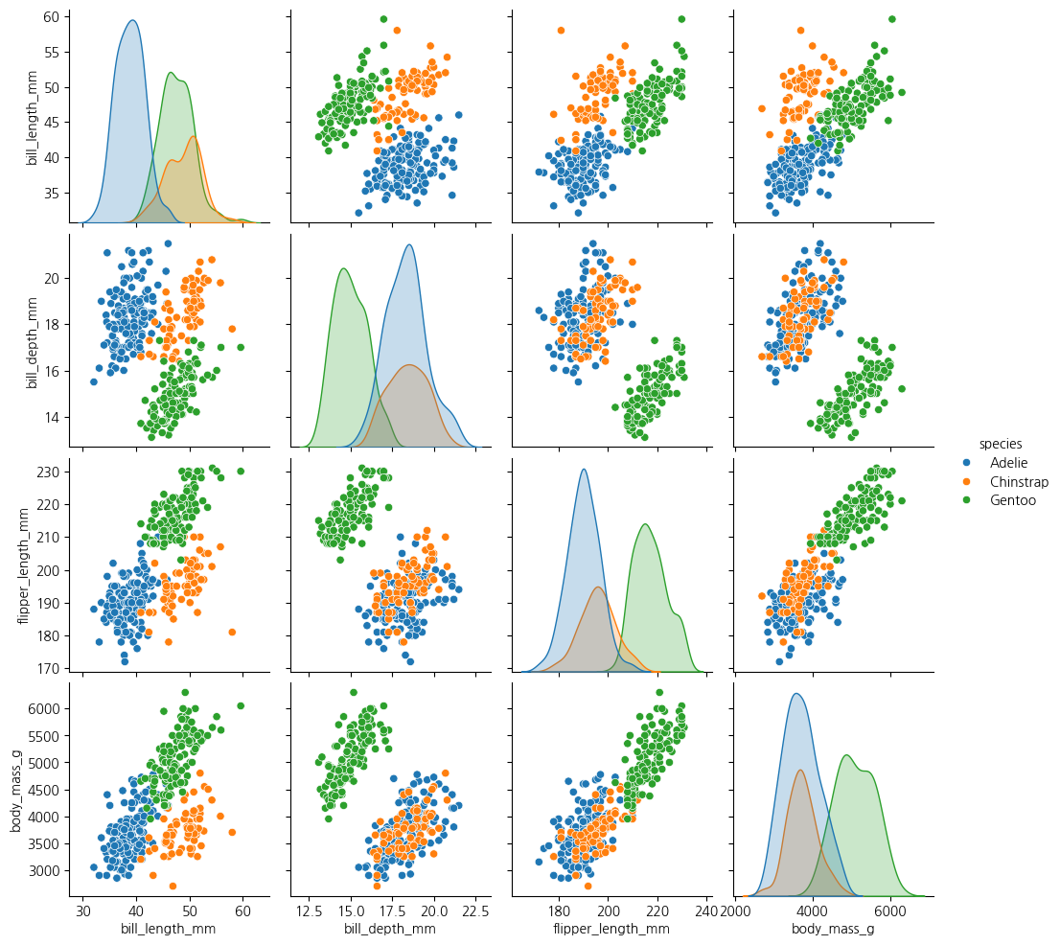
변수들 간 관계 (Pairplot)

Slide 12
pairplot은 연속형 변수들 간의 쌍별 관계와 분포를 한눈에 보여준다. 지느러미 길이와 체중은 강한 양의 상관을 보이며 신체 크기를 대표하는 변수로 작용한다. 변수 선택과 전처리(정규화, 로그변환 등)에 관한 판단 근거로 활용할 수 있다.

Slide 13
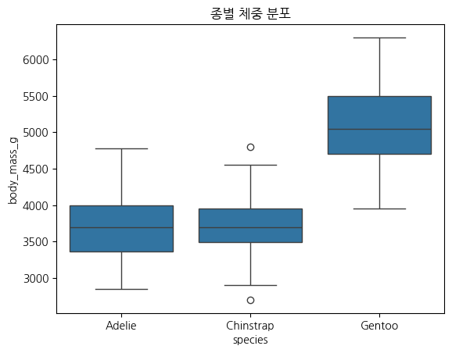
상자그림: 종별 체중 분포

Slide 14
상자그림은 중앙값과 사분위 범위를 통해 종별 체중 분포를 비교한다. Gentoo는 중앙값과 분산이 모두 커 종 내 변동성이 크며, Adelie와 Chinstrap은 보다 안정적인 체중 분포를 보인다. 이상치 검토 및 생태학적 원인 분석이 필요하다.

Slide 15
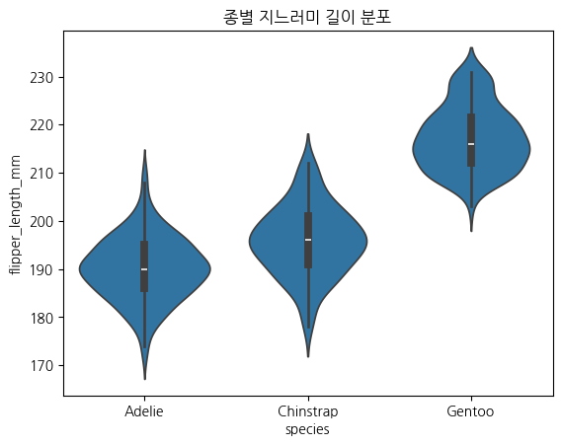
바이올린플롯: 종별 지느러미 길이 분포

Slide 16
바이올린플롯은 밀도를 통해 각 종의 지느러미 길이 분포 특성을 보여준다. Gentoo는 우측으로 치우쳐 있고 밀집 구간이 넓어 평균적으로 긴 지느러미를 가지며, Adelie와 Chinstrap은 중앙에 모여 겹침이 존재한다. 이는 단일 변수로 완전 분류가 어렵다는 점을 시사한다.

Slide 17
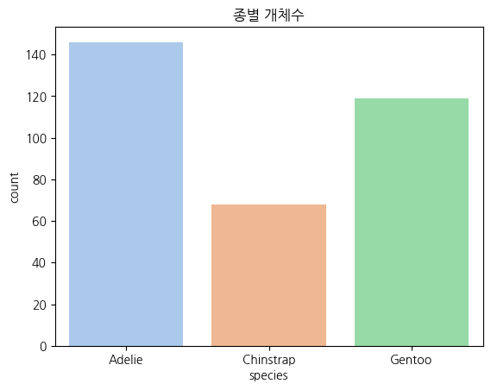
막대(갯수): 종별 개체수

Slide 18
샘플링된 데이터에서 종별 개체수의 불균형은 모델링 시 주의가 필요하다. Gentoo와 Adelie가 비교적 많은 표본을 차지하며, 이로 인해 클래스 불균형 문제를 고려한 검증 전략이 필요하다.

Slide 19
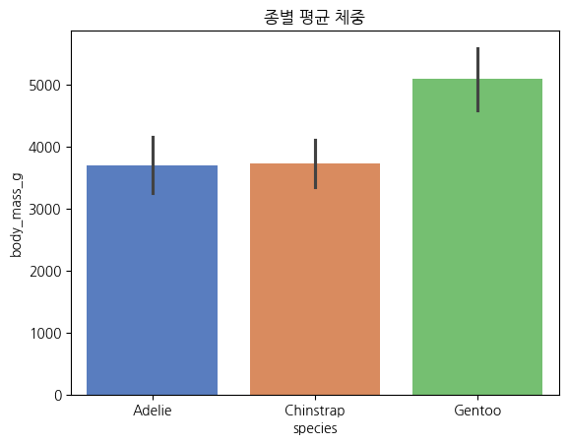
막대: 종별 평균 체중

Slide 20
종별 평균 체중은 Gentoo가 가장 높으며, 오류막대(표준편차)는 종내 변동성을 나타낸다. 성별 구성 차이나 표본 크기를 함께 고려한 해석이 권장된다.

Slide 21
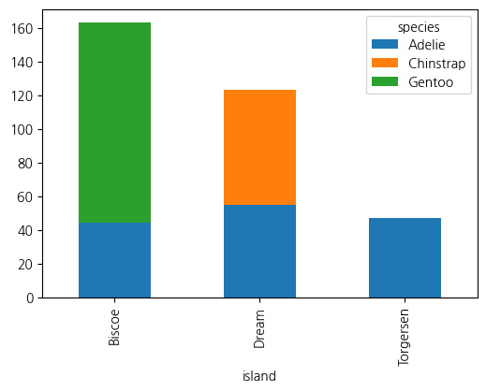
누적막대: 섬별 종 개수

Slide 22
섬별 분포는 종의 서식 선호를 반영한다. Gentoo는 주로 Biscoe에, Chinstrap은 Dream에 집중되며, Adelie는 세 섬에 비교적 고르게 분포한다. 보전 및 현장 조사에 참고할 수 있는 공간적 지표이다.

Slide 23
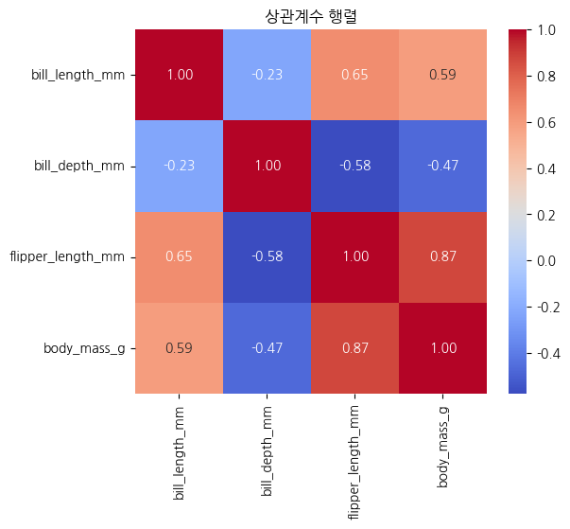
히트맵: 상관계수 행렬

Slide 24
상관행렬은 지표들 간의 선형적 관계를 요약한다. 지느러미 길이와 체중의 강한 양의 상관은 다변량 모델에서 중요한 설명변수가 될 수 있음을 시사하며, 다중공선성 검토가 필요하다.

Slide 25
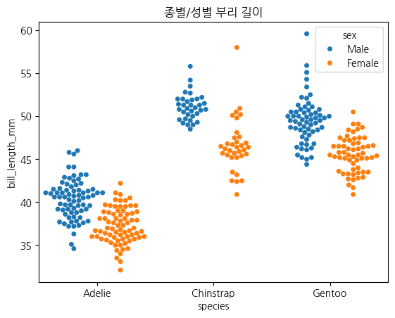
스웜플롯: 종별/성별 부리 길이

Slide 26
스웜플롯으로 개체 수준의 분포를 관찰하면 성별 차이와 개체간 이질성을 동시에 파악할 수 있다. 전반적으로 수컷이 암컷보다 약간 더 큰 경향을 보이며, 특히 Gentoo에서 그 차이가 명확하다.

Slide 27
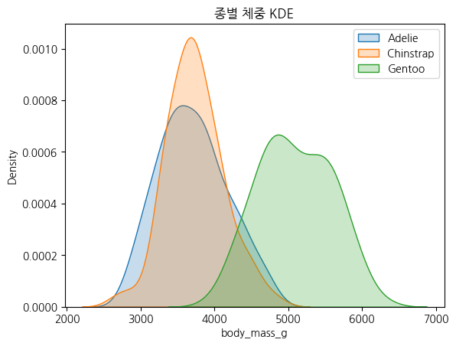
KDE: 종별 체중

Slide 28
커널밀도추정은 종별 체중의 연속적 분포를 부드럽게 보여준다. Gentoo가 높은 체중 구간에 밀집하고, Adelie와 Chinstrap은 저체중대에서 부분적으로 겹친다. 밀도 차이는 분류 및 임계값 기반 해석에 유용하다.

Slide 29
종 vs 섬 교차표
species | Biscoe | Dream | Torgersen
Adelie | 44 | 55 | 47
Chinstrap | 0 | 68 | 0
Gentoo | 119 | 0 | 0

Slide 30
이 표는 공간적 분포의 수치적 요약으로, 각 섬의 우선 보전대상 지정과 현장 모니터링 계획에 활용할 수 있다.

Slide 31
종 x 성별 평균 체중 (피봇)
species | Female | Male
Adelie | 3368.84 | 4043.49
Chinstrap | 3527.21 | 3938.97
Gentoo | 4679.74 | 5484.84

Slide 32
성별에 따른 체중 차이는 모든 종에서 관찰되며, 특히 Gentoo에서 차이가 큼. 성별을 통제한 분석이 권장된다.

Slide 33
종합 해석(1)
지느러미 길이와 체중은 신체 크기를 대표하는 주요 지표로 상호 연관성이 강하여 다변량 분석에서 핵심 변수로 사용할 수 있다. 부리 관련 변수들은 종마다 다르게 분포하여 특정 종 분류에 기여하지만, 일부 종 간에는 겹침이 있어 단일 변수로는 분류 한계가 있다. 샘플링 불균형과 섬별 분포 편향을 고려해 모델링과 결론을 도출해야 한다.

Slide 34
종합 해석(2) 및 권고
추가 분석으로는 성별·섬별·시기(연도)별 계층화 검정, 분류모형(랜덤포레스트, SVM 등) 적용 및 변수 중요도 분석을 권장한다. 보전 관점에서는 Gentoo와 Chinstrap의 섬별 집중 분포를 고려한 현장 모니터링 우선순위 설정과 표본 확장이 필요하다.

Slide 35
참고 및 다음 단계
추가 변수 수집(나이, 번식 상태 등)
시계열/공간 분석 적용
모델 검증 및 배포

